Slide 1
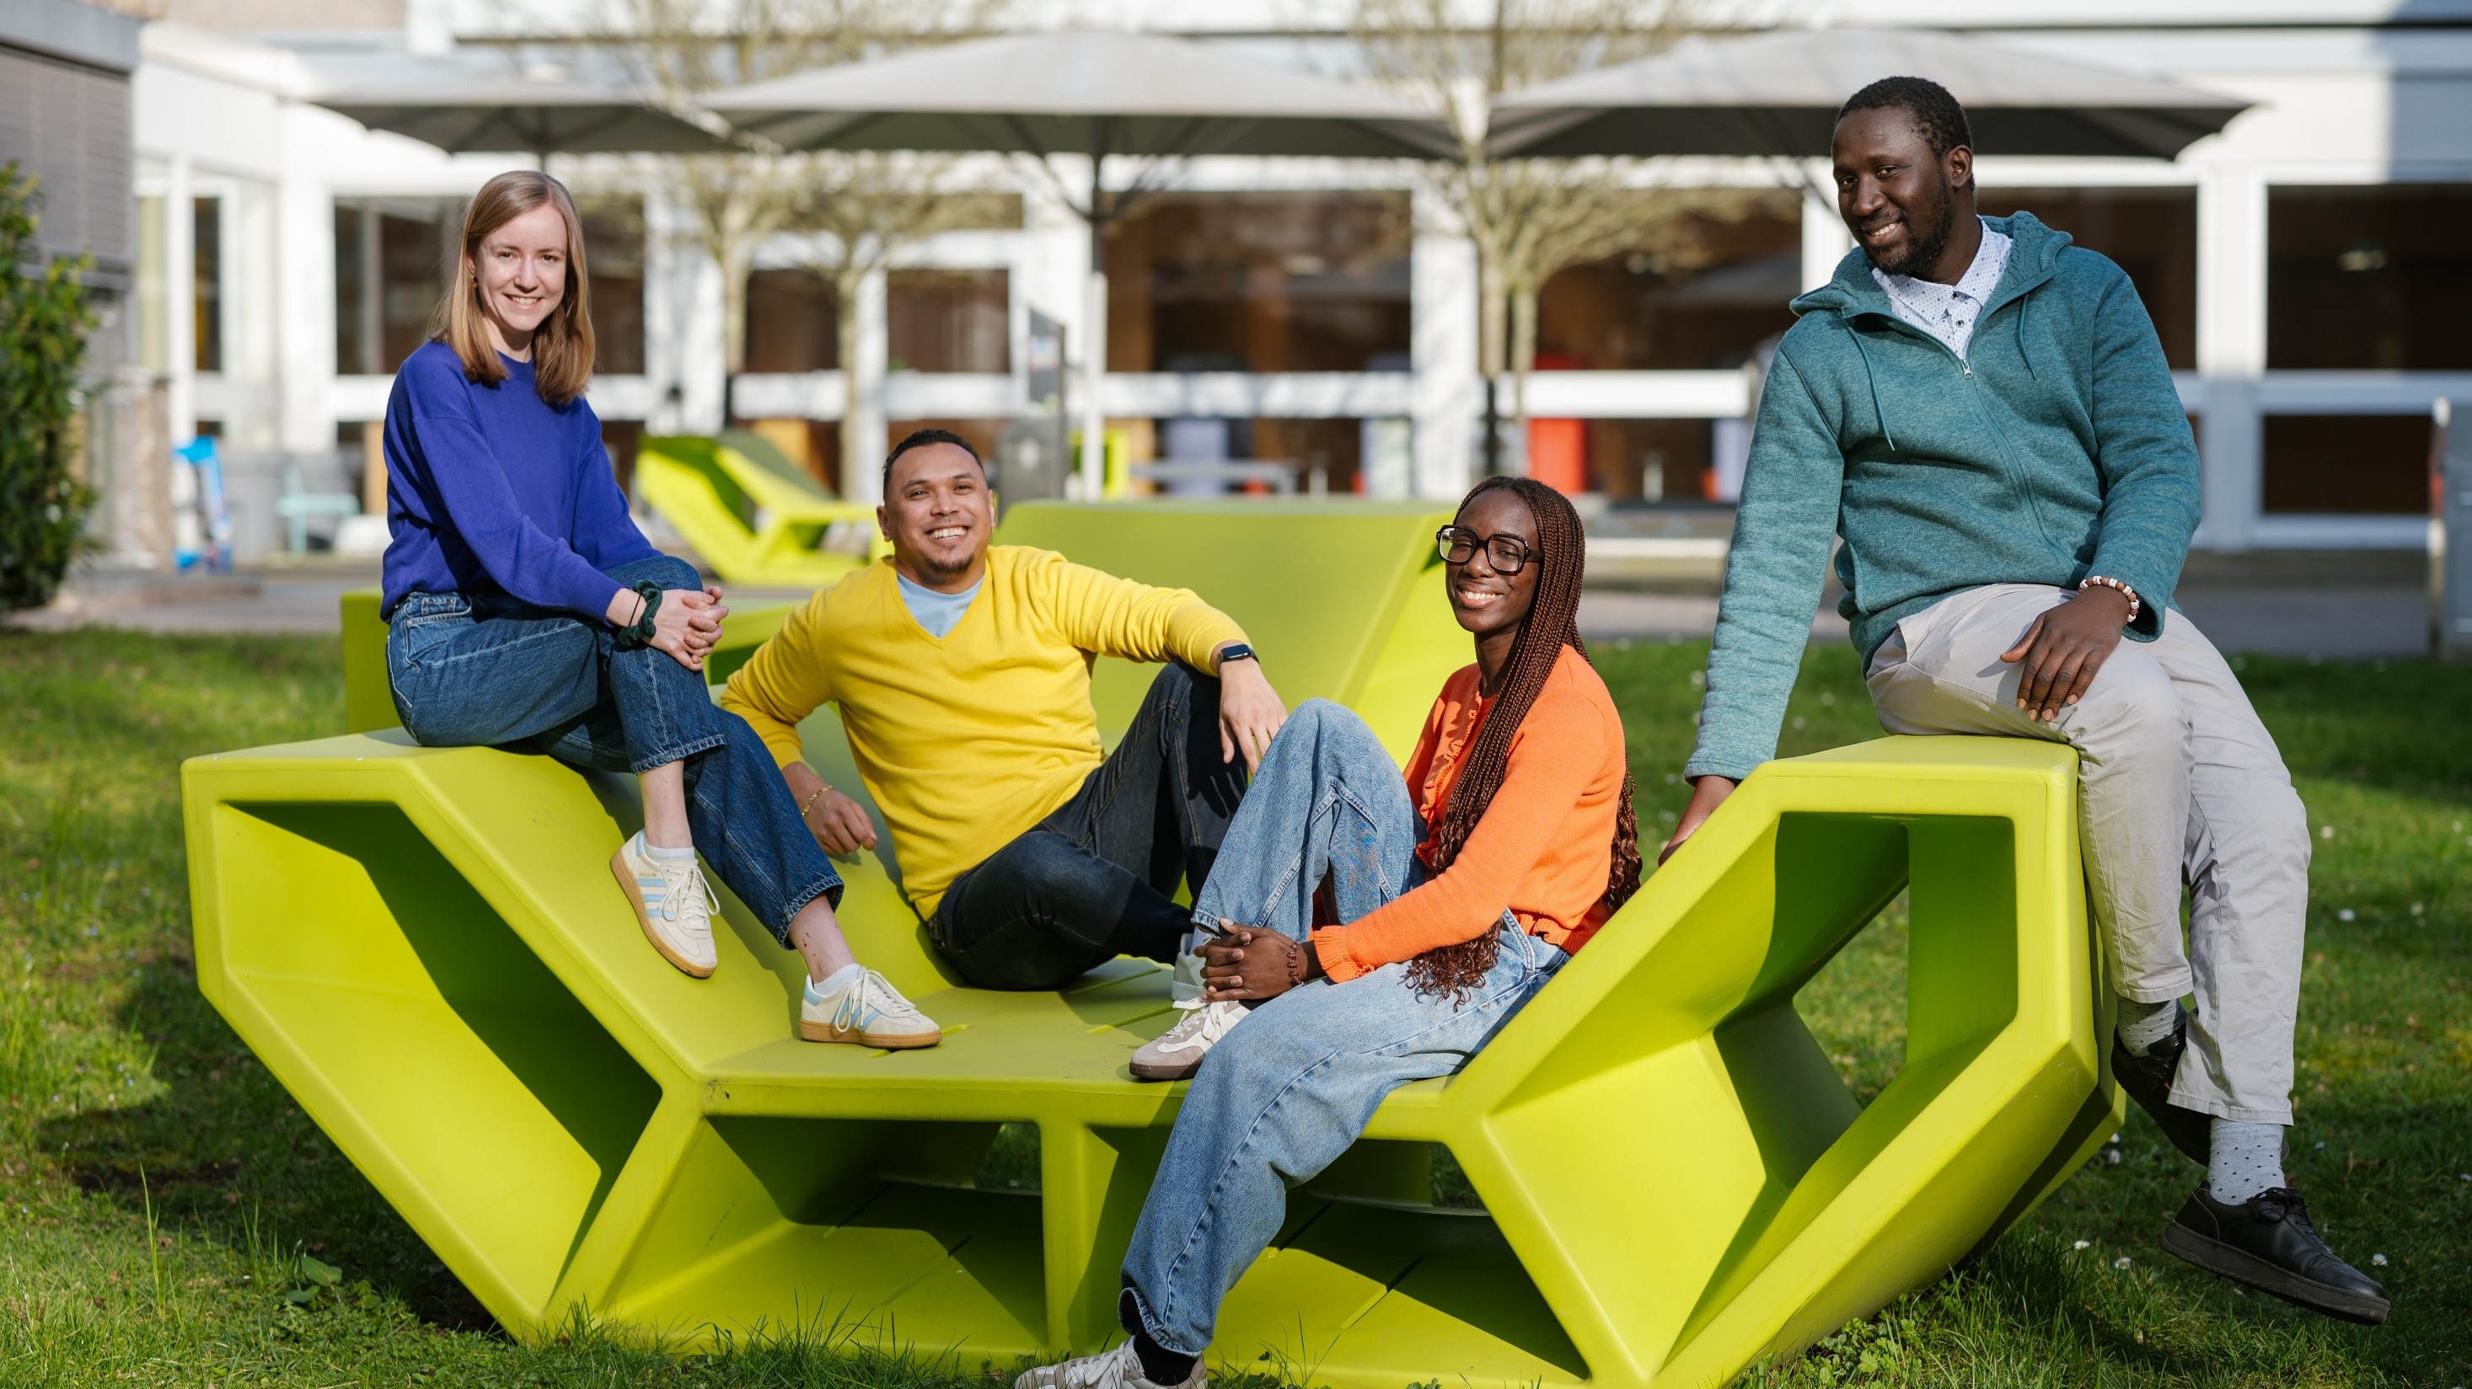
À modifier
Les cursus de
l’Université franco-allemande (UFA)
À l’exemple du cursus : [NOM DE TON CURSUS]
© Oliver Dietze

Slide 2
À modifier
Interlocuteur·trice :
Prénom, Nom
Contact (si souhaité)
Parcours en bref
2

Slide 3

L’Université franco-allemande (UFA) – bien plus qu’une simple université
© Oliver Dietze

Slide 4







Les chiffres clés de l’UFA
210
établissements français, allemands et internationaux
183
cursus intégrés dans plus de 20 disciplines
5.793
étudiant·es actuellement inscrit·es
29.846
diplômé·es depuis notre fondation
603
docteur·es bi- et trinationaux
4

Slide 5

Les missions de l’UFA
Renforcement de la coopération franco-allemande dans les domaines de l’enseignement supérieur et de la recherche
Soutien à la mobilité étudiante
Soutien à l’insertion professionnelle internationale de ses diplômé·es
© Oliver Dietze
5

Slide 6
Statut : année universitaire 26/27

Slide 7
Que soutient l’UFA ?
Programmes débutant en master et aboutissant à un grade de docteur (PhD-Track)
Bachelor
Master
Doktorat / PhD
Programmes débutant en licence et aboutissant à un grade de master
Les types d’établissements en Allemagne
Universitäten
Technische Universitäten
Fachhochschulen
Pädagogische Hochschulen
Duale Hochschulen
Les types d’établissements en France
Universités
Grandes Écoles
Institut d’Études Politiques
Écoles
7

Slide 8
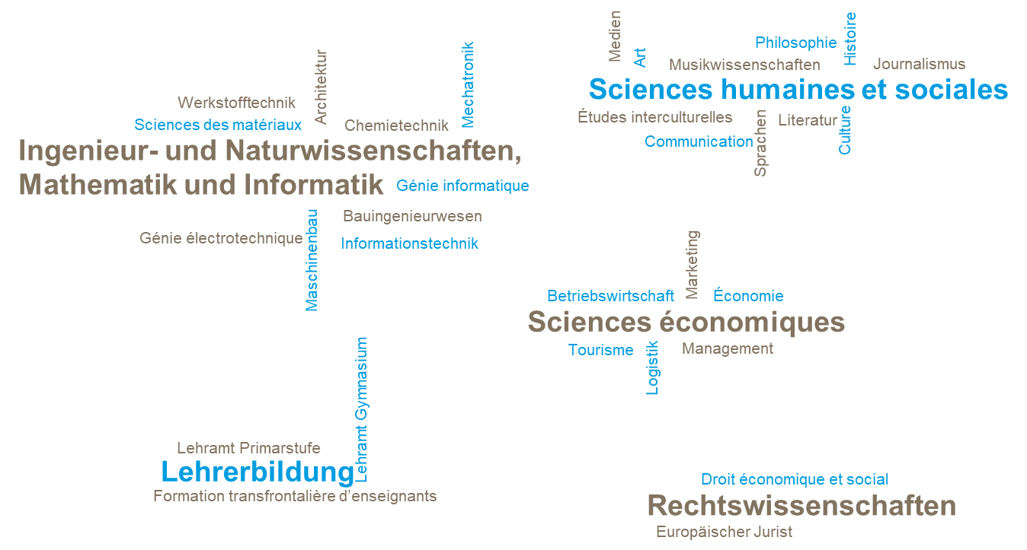
… un large éventail de disciplines
🎵
📖
🌱
🔬
🧪
🎨
Psychologie
🖼️
🎭
📟
📊
📈
🖥️
📉
🌍
📖
📐
👩‍⚖️
⚖️
📕
8

Slide 9
Les atouts d’un cursus intégré UFA
350 €
Soutien financier mensuel durant l’année à l’étranger
✅
Expériences interculturelles
Découvrir de nouvelles cultures et créer des liens sociaux durables
1 année
Au minimum passée à l’étranger
🥨
🥖
🧳
Top Organisation
Pas d’allongement de la durée d’études
Encadrement
Préparation ciblée et interlocuteur·trices personnel·les dans les deux pays
👍
Compétences
Acquisition de compétences variées et développement personnel : interculturalité, langues, autonomie, résistance au stress, flexibilité, esprit d’équipe
⏱️
💡
9

Slide 10




Que propose encore l’UFA ?
Ateliers interculturels
Relations entreprises
Prix d’Excellence
Réseaux de diplômés

Slide 11
Et qu’en pensent les diplômé·es de l’UFA ?
72%
des diplômés considèrent leur double diplôme comme un atout dans leur recherche d’emploi.
93%
des diplômés recommanderaient un cursus franco-allemand à de futurs étudiant·es !
Meilleures opportunités de carrière sur le marché du travail français, allemand et international !
11

Slide 12
Les diplômé·es de l'UFA sont certain·es de trouver un emploi
Une insertion professionnelle rapide.
88 % des étudiant·es ont trouvé un emploi pendant leurs études ou dans les six premiers mois
12

Slide 13

À modifier
Présentation du cursus
« [TON CURSUS] »
© Oliver Dietze

Slide 14
À modifier
LOGO UNIVERSITÉ PAYS TIERS
[NOM DE TON CURSUS]
NOM UNIVERSITÉ
PAYS TIERS
LOGO UNIVERSITÉ ALLEMAGNE
LOGO UNIVERSITÉ FRANCE
NOM UNIVERSITÉ D
NOM UNIVERSITÉ F

Slide 15

[NOM DE TON CURSUS] - Aperçu
Alternative 1
LOGO UNIVERSITÉ FRANCE
[Diplôme en France]
LOGO UNIVERSITÉ ALLEMAGNE
[Diplôme en Allemagne]
À modifier
[Responsable de programme en France]
[Responsable de programme en Allemagne]
IMAGE DE L’UNIVERSITÈ EN FRANCE
IMAGE DE L’UNIVERSITÉ EN ALLEMAGNE

Slide 16
[NOM DE TON CURSUS] - Aperçu
Alternative 2
LOGO UNIVERSITÉ FRANCE
[Possibilités d’études en Licence]
LOGO UNIVERSITÉ ALLEMAGNE
[Possibilités d’études en Licence]
À modifier
[Possibilités d’études en Master]
[Possibilités d’études en Master]
IMAGE DE L’UNIVERSITÈ EN FRANCE
IMAGE DE L’UNIVERSITÉ EN ALLEMAGNE

Slide 17
[NOM DE TON CURSUS] – Contenu et déroulement des études
Semestre 1
Semestre 2
Semestre 3
Semestre 4
Semestre 5
Semestre 6
Contenu
Lieu
Contenu
Lieu
Contenu
Lieu
Contenu
Lieu
Contenu
Lieu
Contenu
Lieu
À modifier
[Contenu des cours]
[Choix de matières/spécialisations]
[Mémoire de fin d’études]
[Stages]
[Préparation linguistique]
[Particularités]
[Frais d’inscription]

Slide 18
[NOM DE TON CURSUS] – Candidature
[Délais d’inscription]
[Conditions prérequises (par exemple : niveau de langue minimum)]
[Documents à joindre]
[Processus de candidature (tests, entretiens)]
[Lien vers la rubrique du programme d’études dans le guide des études en ligne]
À modifier

Slide 19
[NOM DE TON CURSUS] – Perspectives d’emploi
[Quelles sont les carrières dans lesquelles s’engagent généralement les diplômés du cursus ?]
[Comment se déroulent leurs parcours professionnels ?]
À modifier
Si vous disposez de chiffres ou de graphiques, vous pouvez les insérer ici.

Slide 20
[NOM DE TON CURSUS] – Autres possibilités d’études à l’UFA
Dans [la région] et [la ville], vous avez également la possibilité d’étudier dans d’autres disciplines comme :
[Nom du cursus 1]
[Noms des établissements en DE et FR 1]
[Nom du cursus 2]
[Noms des établissements en DE et FR 2]
[Nom du cursus 3]
[Noms des établissements en DE et FR 3]
À modifier

Slide 21
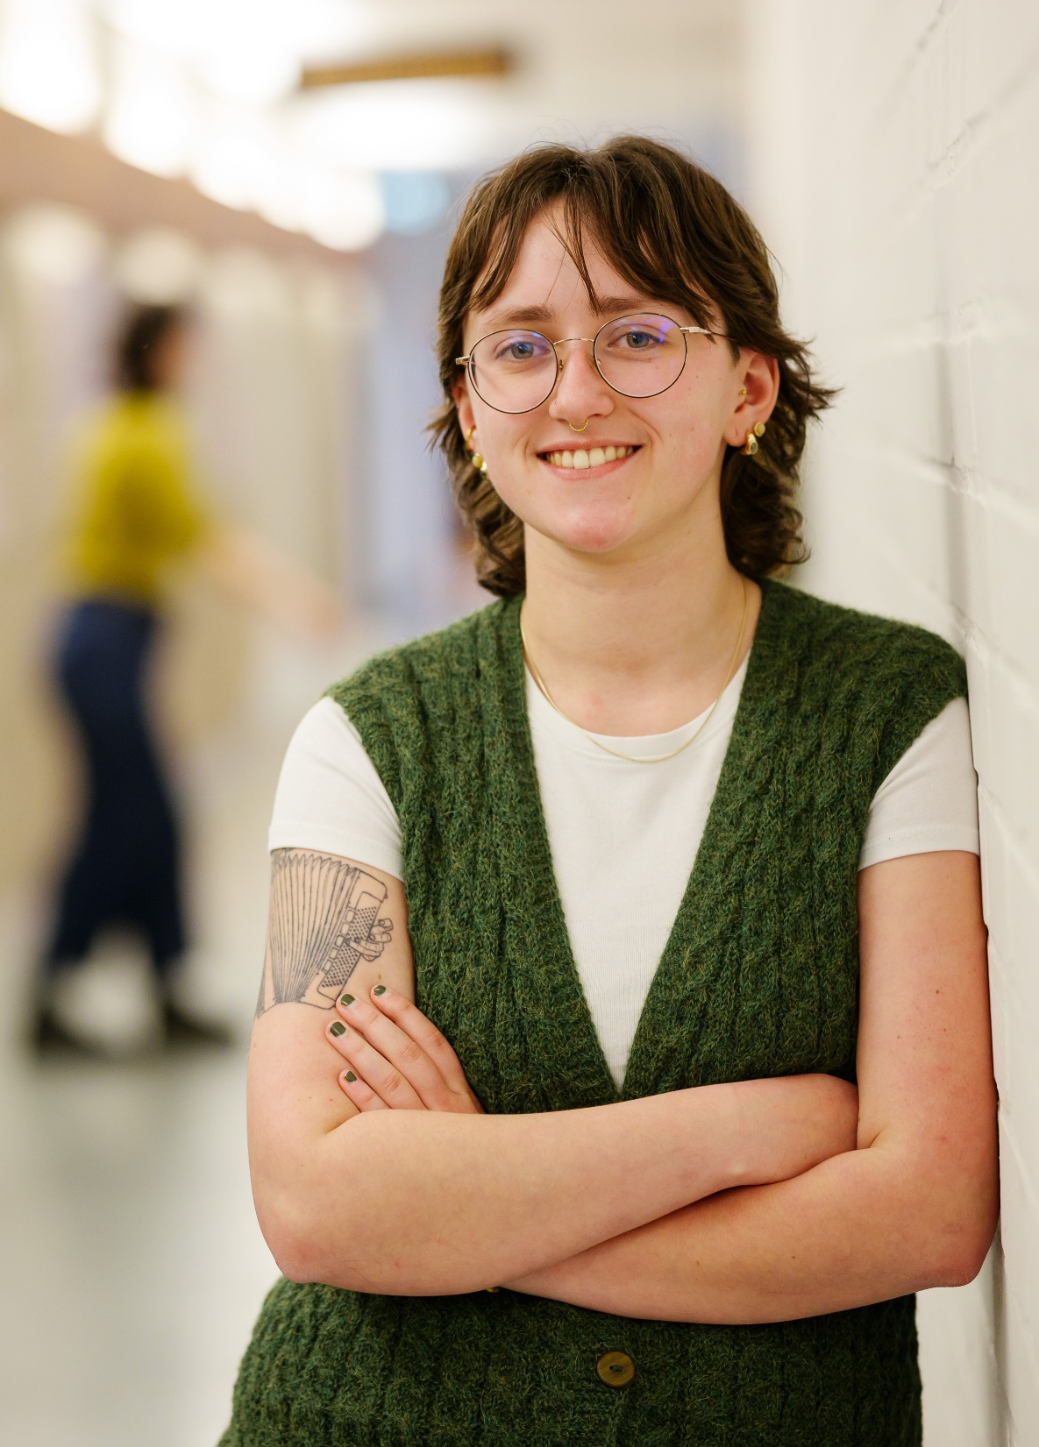
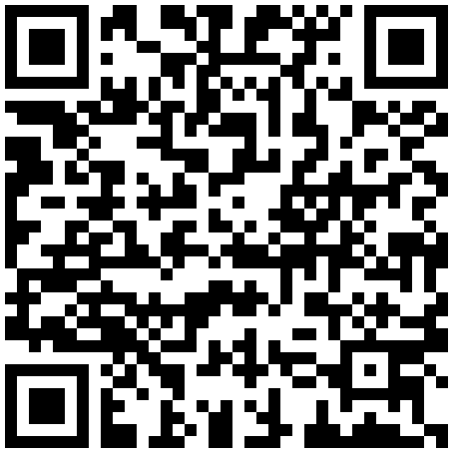
Comment candidater ?
Scanne simplement ce code QR pour accéder à notre guide des études interactif en ligne.
Tu y trouveras toutes les informations utiles sur ta candidature, le déroulement des études, leur contenu et, bien sûr, les bons interlocuteur·trices dans nos institutions partenaires.
© Oliver Dietze

Slide 22

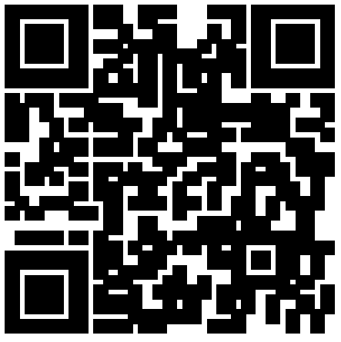
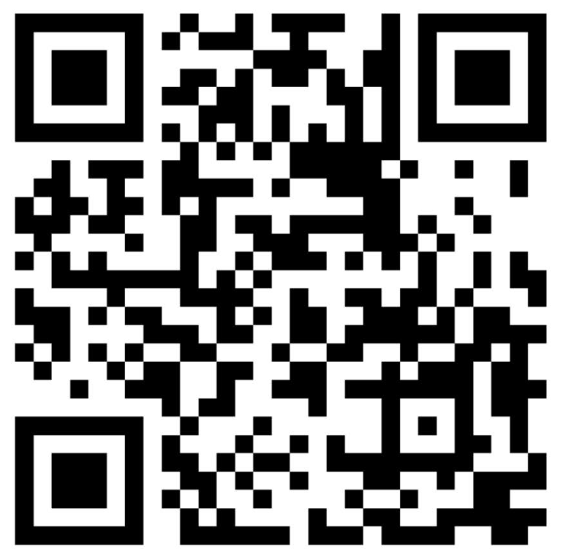
Instagram
À vos portables !
TikTok
© Oliver Dietze

Slide 23


LOGO UNIVERSITÉ ALLEMAGNE
LOGO UNIVERSITÉ FRANCE
À modifier
Université franco-allemande
Deutsch-Französische Hochschule
Villa Europa · Kohlweg 7 · 66123 Saarbrücken
Tel.: +49 681 93812 - 100
info@dfh-ufa.org
www.dfh-ufa.org
Merci de votre attention !
[Coordonnées des deux responsables]
[Lien des présences en ligne du cursus]
[Lien vers une éventuelle association d’étudiants ou d’anciens étudiants]

